Slide 1
STUDI INDEPENDEN
LOUIS FERRY Setyawan putra

Slide 2
Altera Academy
Become a Flutter Master From Zero to Hero

Slide 3
Flutter
kit pengembangan perangkat lunak UI yang dibuat oleh Google. digunakan untuk mengembangkan aplikasi lintas platform untuk Android, iOS, Linux, macOS, Windows, Google Fuchsia, dan web dari satu basis kode. Pertama kali dijelaskan pada tahun 2015, Flutter dirilis pada Mei 2017

Slide 4
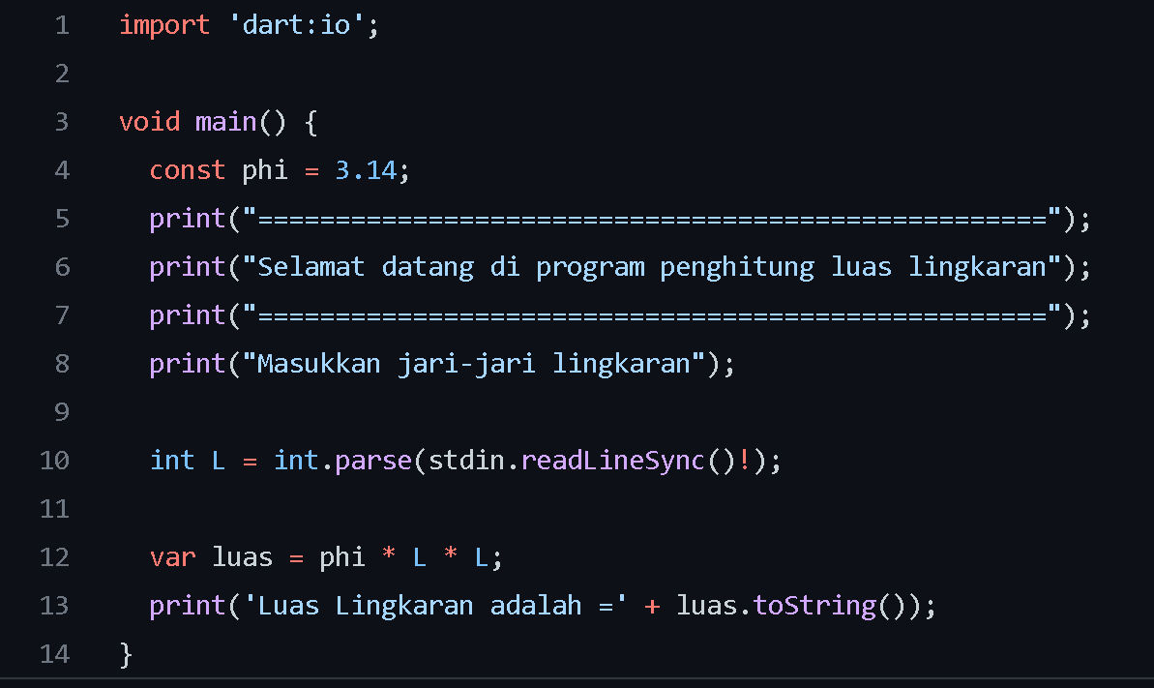
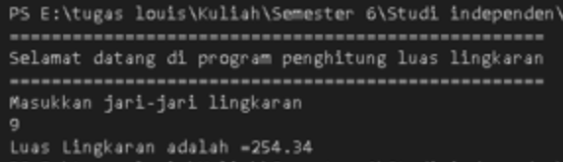
Basic Dart Programing

Slide 5
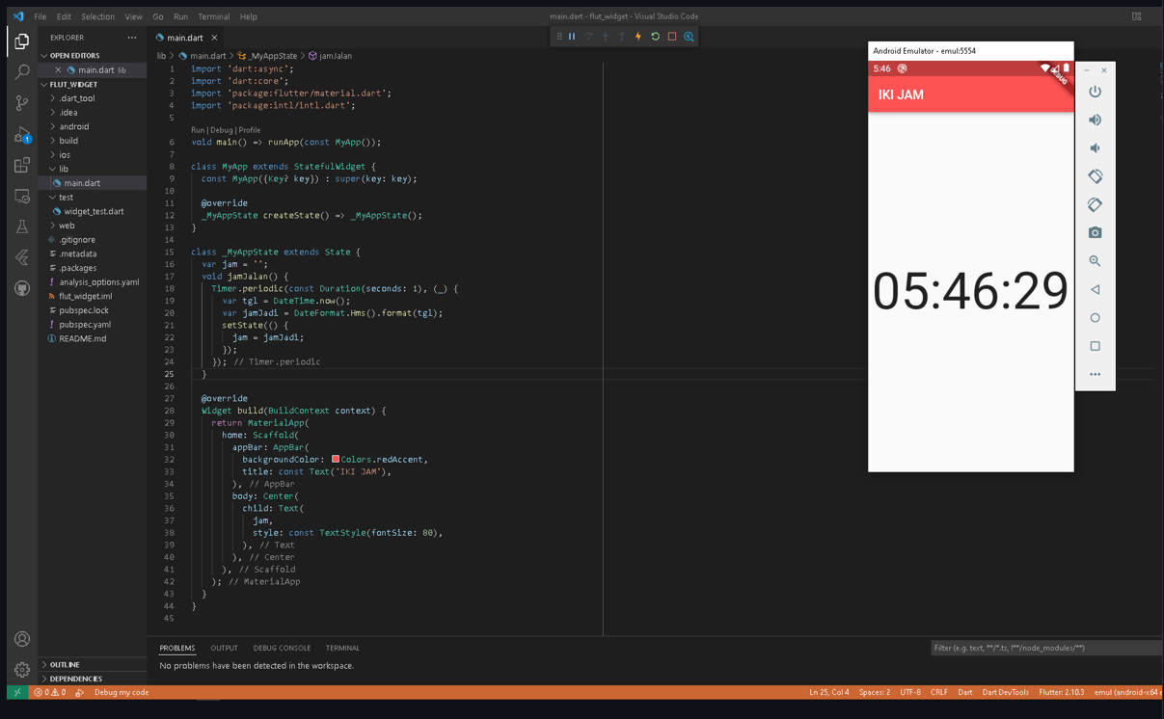
Introduction Flutter Widget

Slide 6
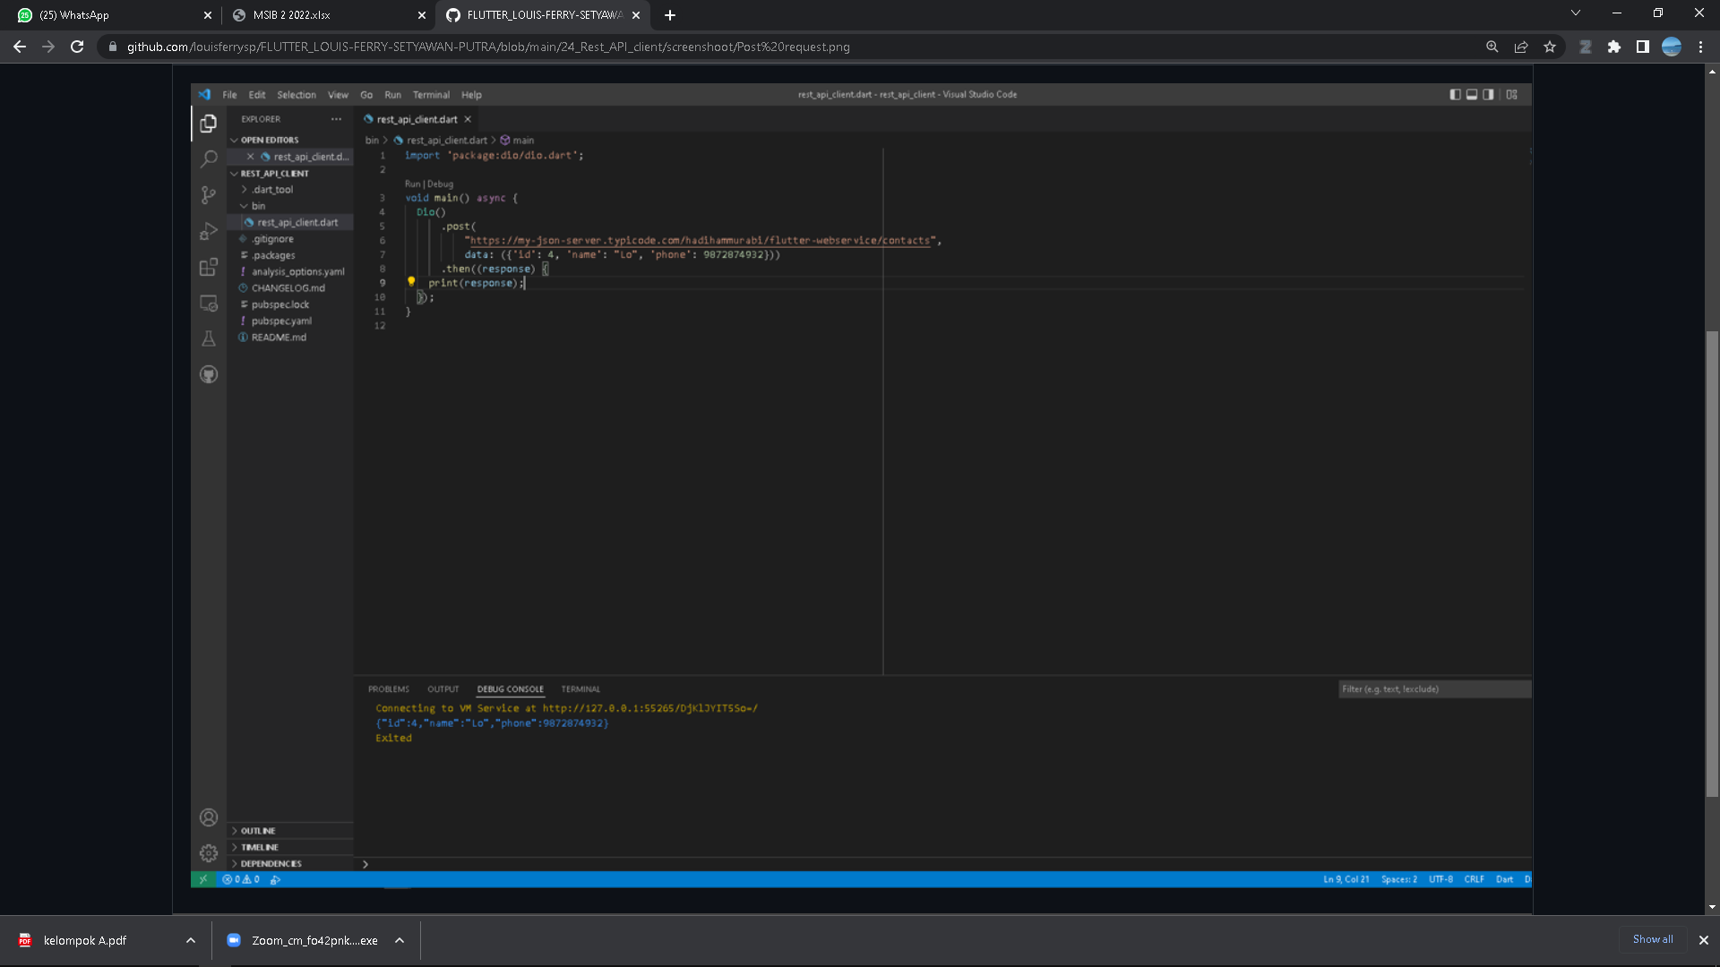
Rest API Client

Slide 7
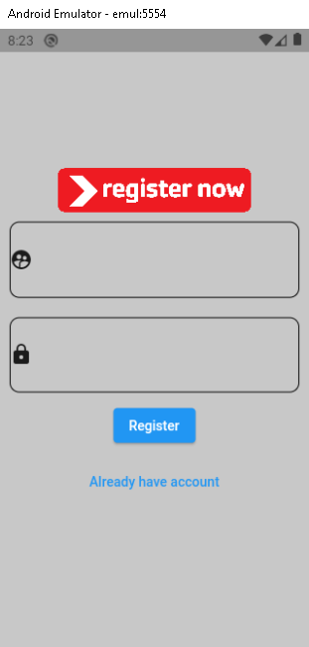
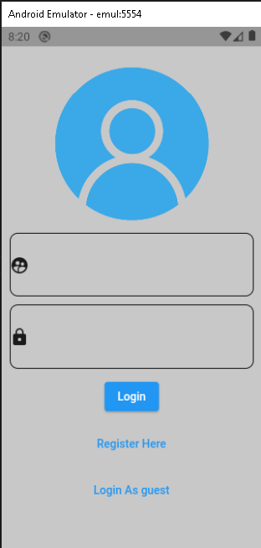
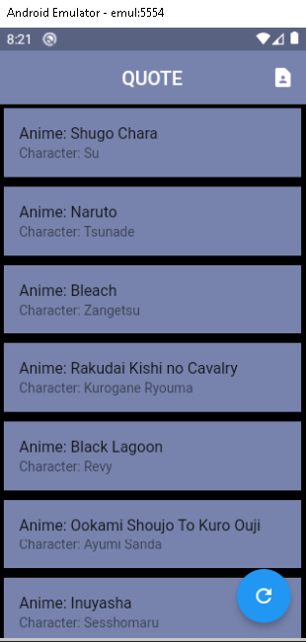
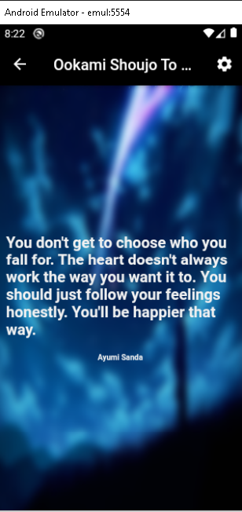
Mini Project
Membuat aplikasi Anime Quote

Slide 8
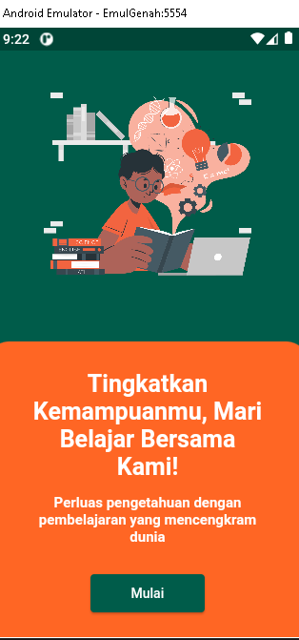
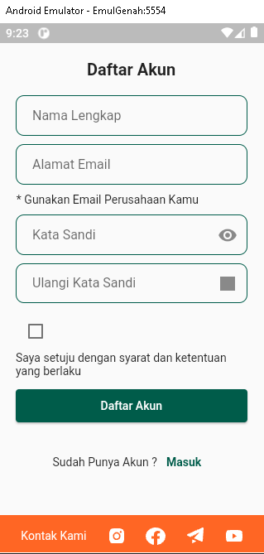
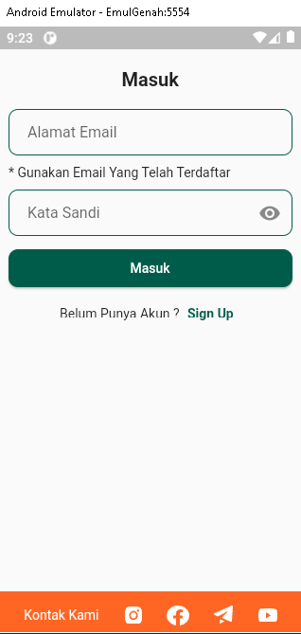
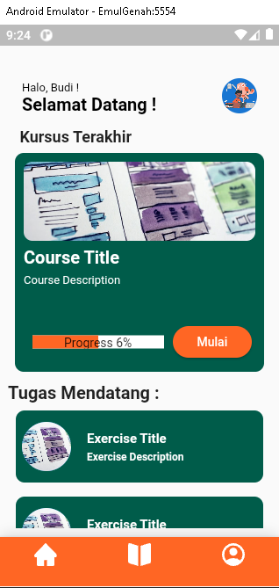
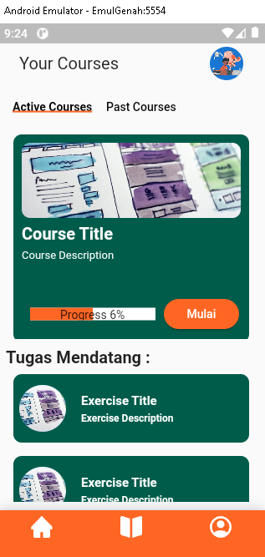
Capstone Project

